Slide 1
Comment on a utilisé Python et SQL ensemble

Slide 2
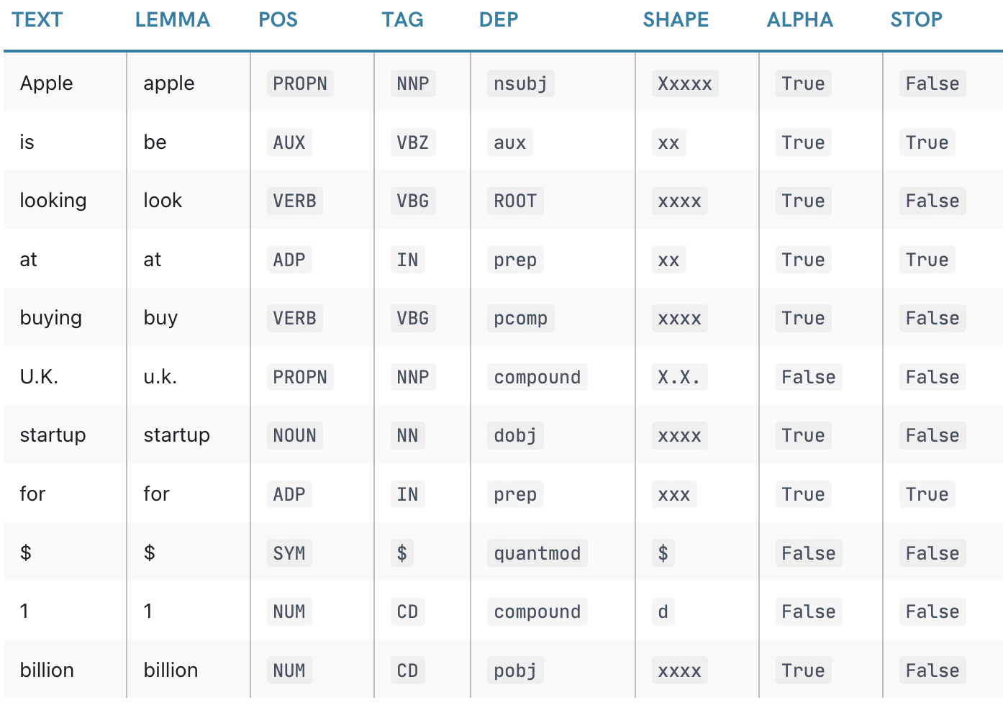
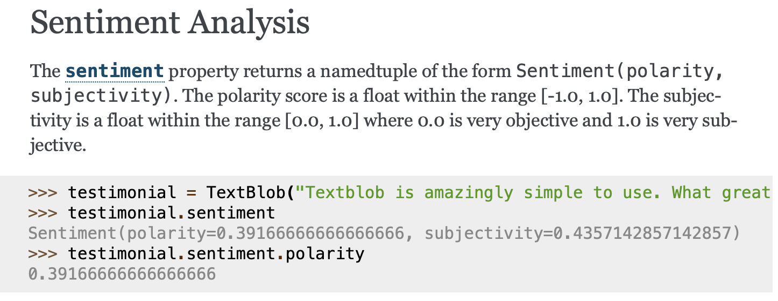
SQL nous a permis d’obtenir des informations déjà existantes dans nos tableaux, mais pour faire une analyse linguistique de ces informations on a utilisé 2 librairies Python:
Spacy
TextBlob
https://spacy.io/usage/linguistic-features
https://textblob.readthedocs.io/en/dev/index.html

Slide 3
Mais avant qu’on puisse faire l’analyse linguistique il faut faire une requête SQL, pour obtenir le texte qu’on analyse ensuite avec Spacy ou TextBlob.
Pour cela il faut importer le module sqlite3: https://docs.python.org/3/library/sqlite3.html#module-sqlite3
Premierement il faut établir une connection avec la base de données.
import sqlite3
con = sqlite3.connect("tutorial.db")
Cette variable represente la connexion avec la base.

Slide 4
Ensuite, pour faire des requêtes on a besoin d’un cursor.
cur = con.cursor()
Toutes les operations qu’on veut faire dans la base partiront du cursor.
Exemple:
cur.execute("CREATE TABLE movie(title, year, score)")
cur.execute("SELECT name FROM employees")
cur.execute("SELECT name FROM employees WHERE name=‘John’")
Pour retenir le resultat et le manipuler il faut utilizer une variable. Le resultat de cur.execute est en fait la position du cursor apres avoir effectué la requete (ce sera quelque chose comme: <sqlite3.Cursor object at 0x11c9150c0>).
Pour voir effectivement tous les resultats, il faut utilizer la function fetchall(), dont le resultat contiendra toutes les lignes du tableau resultant, chaque ligne étant un tuple.

Slide 5

Notre premiere requete / analyse
Nombre moyen des adjectifs pour les reviews d'un nombre d'etoiles donné par l'utilisateur.

Slide 6





D’abord il faut importer les libraires qui nous serviront plus tard
Ensuite il faut charger le dictionnaire de la langue du texte analysé avec spacy– dans notre cas l’anglais
Établir la connexions avec la base et créer le cursor.
Obtenir la reponse de l’utilisateur
Stocker cette chiffre dans une autre variable, qu’on va utilizer dans la requete.
Écrire la requête en SQL
Stocker tous les resultats dans une variable (tuple)

Slide 7



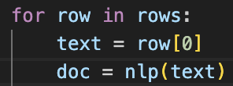

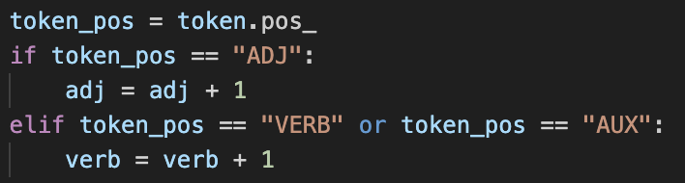
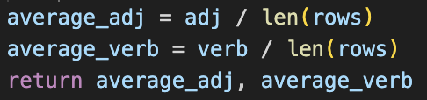
Pour faire notre analyse on devra définir une fonction, dont le paramètre sera les lignes du tableau résultant de la requête
D’abord il faut vérifier qu’il y a des lignes dans le tableau résultant.
Ensuite, il faut initiliser le nombre d’adjectifs et des verbes avec 0.
On prend chaque ligne du tableau, et on cree une variable text qui est le premier element du tuple (le commentaire). Ensuite on effectue la tokenization du texte.
On compte le nombre d’adjectifs et des verbes.
On fait la moyenne et on retourne les 2 moyennes comme resultats de la fonction.
On appelle la fonction et imprime le resultat

Slide 8
Et si on donne un nombre d’étoiles qui n’existe pas:

Slide 9
Notre deuxieme requete / analyse
Le score de propreté donné par les personnes qui ont utilisé les mots “clean / cleanliness” dans leurs commentaires, et un score de polarité du commentaire.

Slide 10
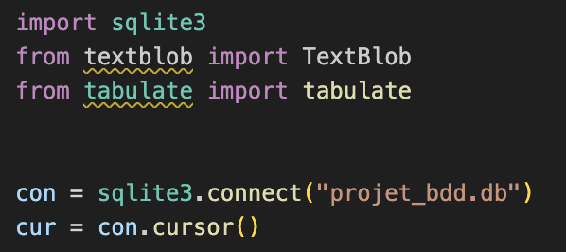
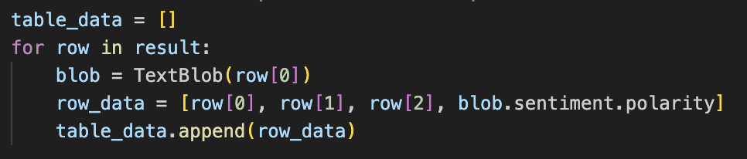
On a un code similaire que celui d’avant, mais ici on a aussi utilisé la libraire tabulate pour afficher les resultats sous la forme d’une table
La requete SQL:
La libraire tabulate transforme une liste dans un tableau, donc il nous faut une liste vide, dans laquelle on va ajouter les resultats de la requete et de l’analyse de sentiments
Ensuite pour chaque ligne du tableau resultant de la requete, on utilise la librairie TextBlob pour manipuler le premier element du tuple (le commentaire).
Et on l’ajoute à la liste qui deviendra le tableau d’affichage.
Apres, on cree une ligne du tableau, auquel on ajoute les elements du tuple resultant de la requete et la polarité du commentaire calculée par la libraire TextBlob

Slide 11

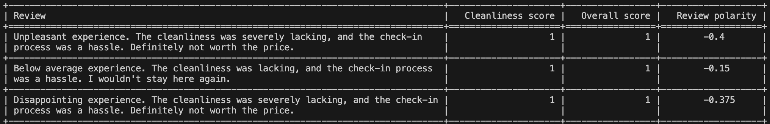
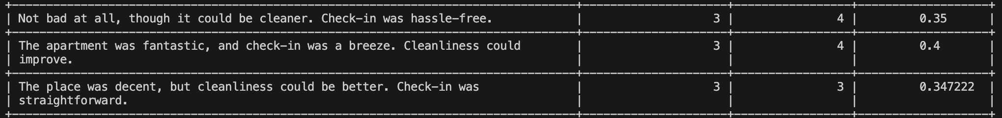
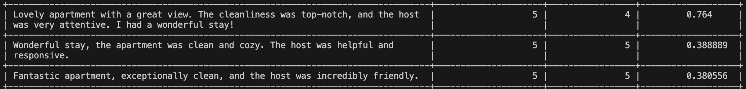
Finalement, on imprime les resultats sous la forme d’un tableau.
Voici quelques extraits du resultat:

